Slide 1
Классный час
Тема: Труд – это жизнь

Slide 3
«Граждане России имеют право на труд»

Slide 4
Труд – это такая деятельность человека, которая приносит пользу людям.

Slide 5
«трудный» –
требующий большого труда, напряжения.
«трудолюбивый»
- любящий трудиться.
«труженик» –
тот, кто трудится, трудолюбивый человек.

Slide 6
«Лесенка трудолюбия»

Slide 7
труд
лень

Slide 8
ПОСЛОВИЦЫ О ТРУДЕ
Кто не работает,
тот не ест.
Дело мастера
боится.
Делу время,
а потехе час.
Не сиди сложа руки
так и не будет скуки.
Без труда
не вынешь рыбку
из пруда.

Slide 9
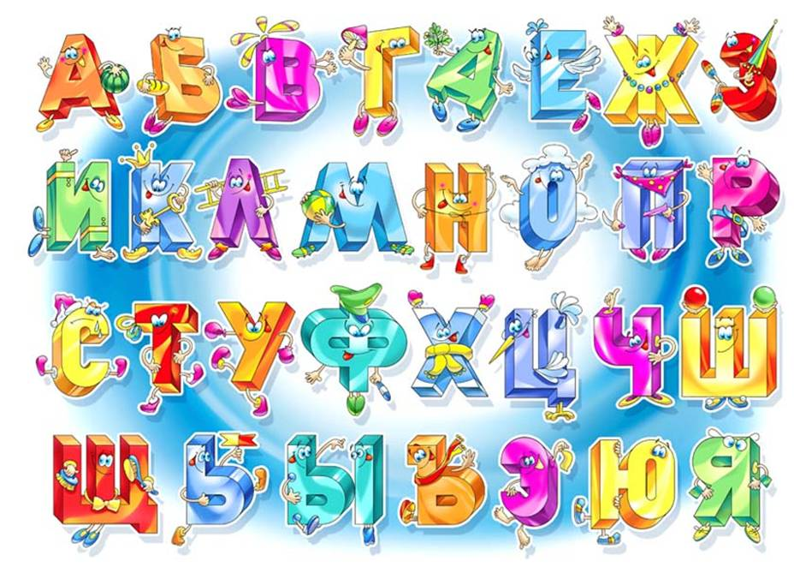
«Алфавит профессий»

Slide 10
«Лесенка трудолюбия»

Slide 11
Будем к знаниям стремиться,
И стараться и трудиться!

Slide 12
Сегодня на классном часе
Я узнал…
Понял…
Почувствовал…

